Slide 1
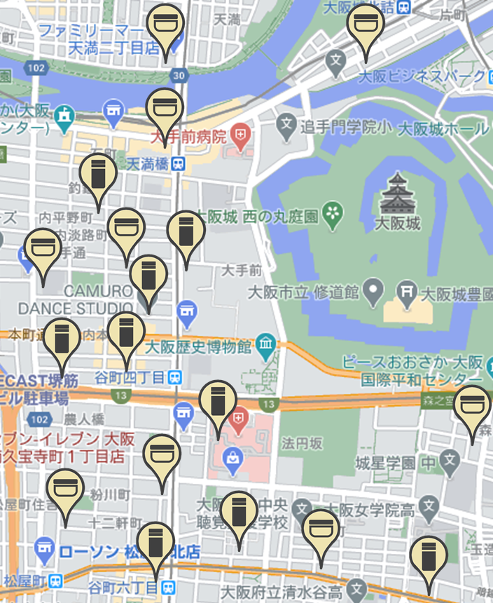
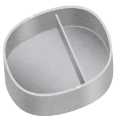
掲載無料
参考資料２－２
マイ容器サービススポットマップ掲載店舗募集！
大阪府では、使い捨てプラスチックの削減を目的に、料理や飲み物、洗剤等の日用品、サービスで提供される水などを、府民が持参するマイ容器で持ち帰りができるお店をスマホやPCで検索できるウェブページ「マイ容器サービススポットマップ（仮称）」を作成します。（令和３年10月予定）
この度、本マップに掲載いただける店舗を募集します。
すでにマイ容器の利用に対応されている店舗はもちろん、これから取り組まれる店舗も大歓迎です。
マップ掲載のメリット
① 掲載費用は無料です！
② ステッカー、ポスター、三角ポップを提供します！
③ 容器にかかるコストが削減できます！
④ お店の使い捨てプラスチック削減の取組をPRできます！
マイ容器 とは…
消費者が持参する容器のこと。
タッパー、鍋、水筒など。
マップイメージ
掲載の対象店舗
・ マイ容器対応店舗、スポット
・ リユース容器を使用し、使い捨てプラ
スチックの削減に取り組む店舗
※いずれも大阪府内にある店舗、スポットに限ります。
対象品目
・料理、総菜（テイクアウトなど）
・飲み物（無料の給水・給茶サービスや
無料給水機も可）
・食料品
・日用品（洗剤やシャンプーなど）
地図上のピンをクリックすると…
店舗名、店舗画像、所在地、営業時間、
使えるマイ容器の種類、店のPR情報など
が表示されます

Slide 2
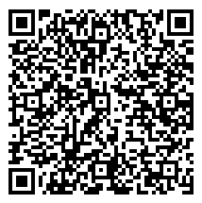
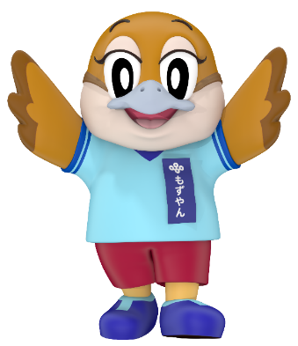
●お申込について
インターネットまたはFAXでお申し込みください。
【インターネットの場合】
以下のURLまたは右のQRコードからお申し込みください。
https://www.shinsei.pref.osaka.lg.jp/ers/input?tetudukiId=2021050052
【FAXの場合】
下記申込フォームに必要事項を記入し、FAX送信してください。
FAX：06-6210-9561
申込フォーム
ふ り が な 店舗名称 |  | 店舗種類 | （例）飲食店、小売店など
店舗所在地
マイ容器で 持ち帰れる物 |  | 対応容器 | （注）大きさや材質など
無料給水・給茶サービスの有無 | □給水サービス可 □給茶サービス可 □無料給水機設置 ※マイボトルへ無料で給水や給茶を実施いただける場合は☑してください。
メールアドレス | （注）PCからのメールを受信できるアドレスを記入してください
電話番号 |  | 担当者名
□ 衛生管理について店舗でのルールを決め、衛生に配慮することを誓約した うえで申し込みます。（□にチェックを記入してください）
●お申込後の流れ
お申込
申込情報
の確認^{※1}
詳細情報の入力^{※2}
マップ
掲載 （10月予定）
※１ 内容確認のため大阪府または委託業者から連絡させていただく場合があります。
なお、本マップの趣旨にそわない場合は掲載をお断りすることがありますので、
あらかじめご了承ください。
※２ 店舗画像や営業時間などの詳細情報を入力していただきます。
お問合せ先
大阪府 環境農林水産部 循環型社会推進室
資源循環課 リサイクルグループ
〒559-8555 大阪市住之江区南港北1-14-16
大阪府咲洲庁舎（さきしまコスモタワー）21階
TEL：06-6210-9566（直通） FAX：06-6210-9561
Ⓒ2014
大阪府もずやん

